Slide 1

Thema ‘Wat een weer’

Slide 2
Week 1

Slide 3
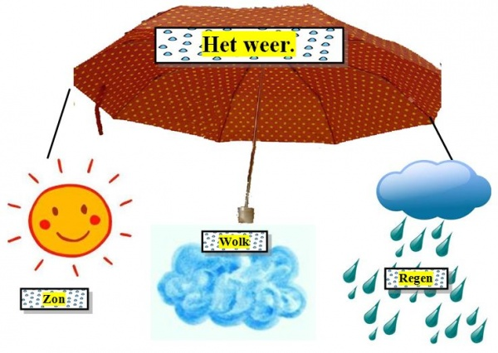

lhet weer

Slide 4
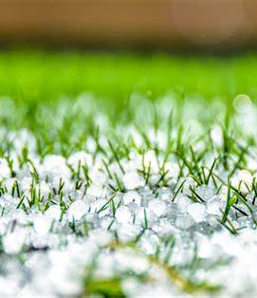
het hagelt

Slide 5
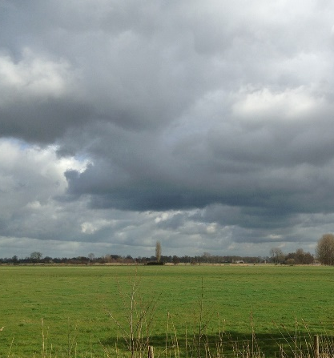
bewolkt

Slide 6
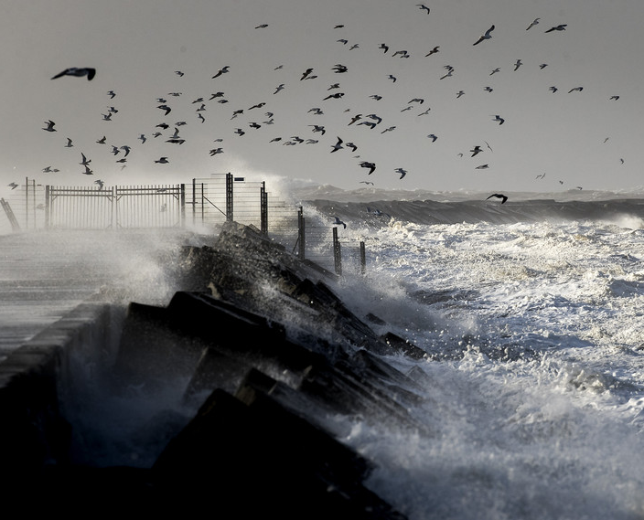
de storm

Slide 7
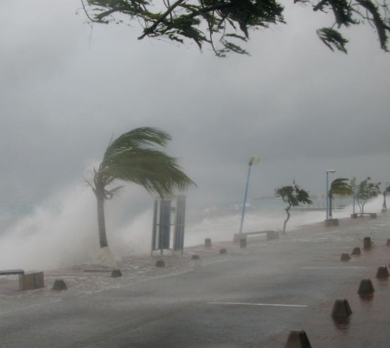
razen

Slide 8
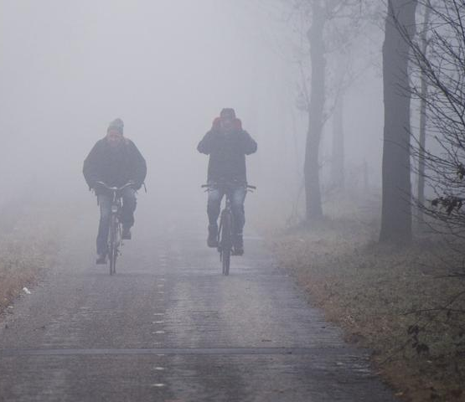
de mist

Slide 9
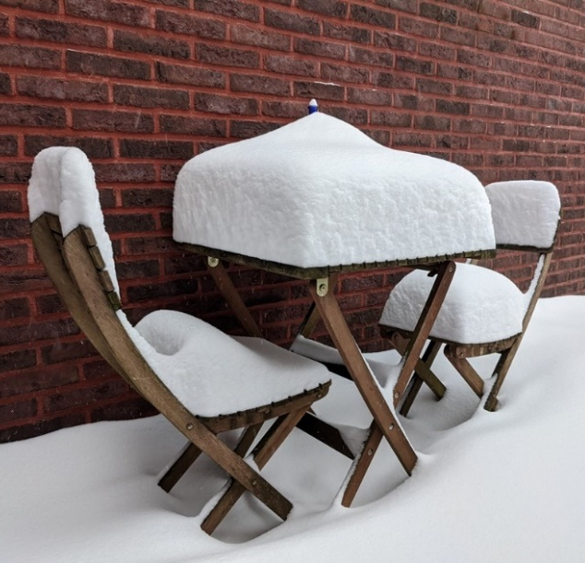
de laag

Slide 10
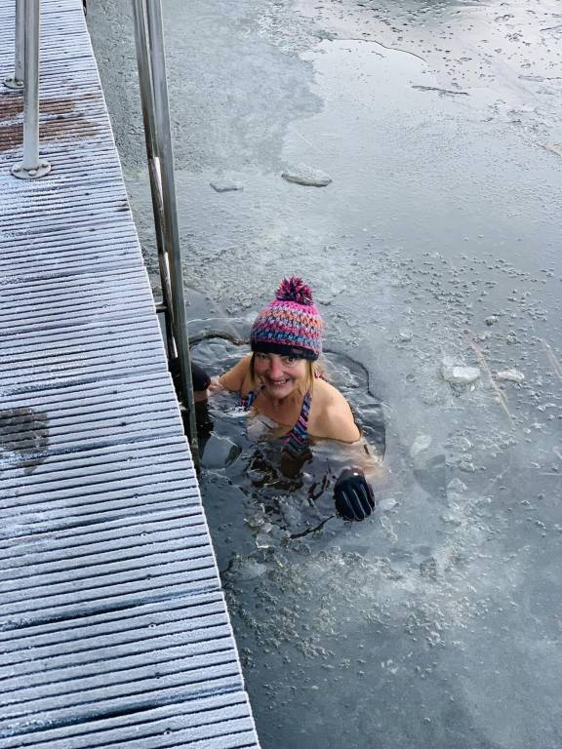
ijskoud

Slide 11
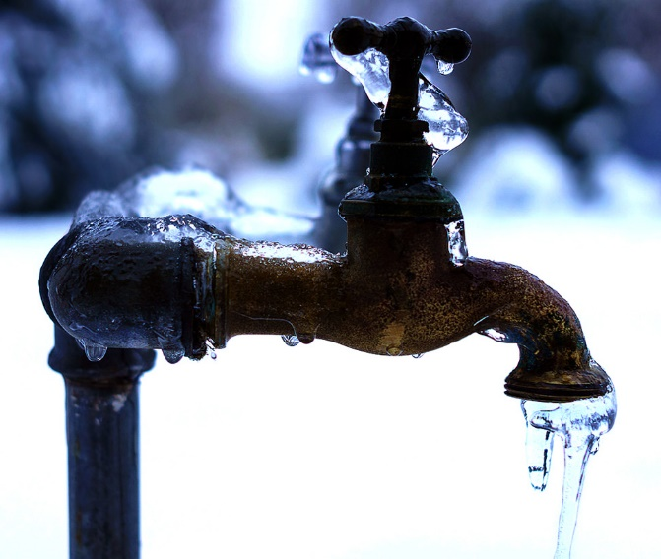
bevriezen

Slide 12
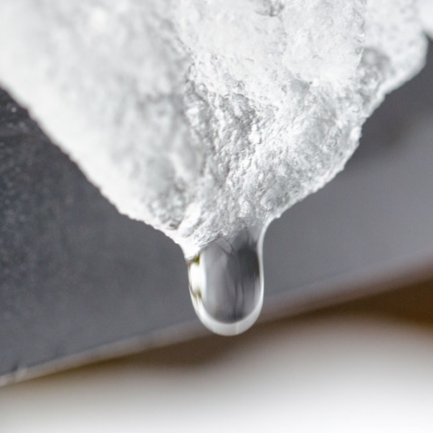
dooien

Slide 13
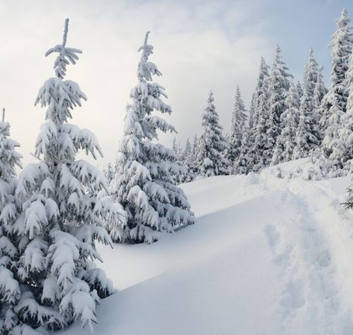
de sneeuw

Slide 14
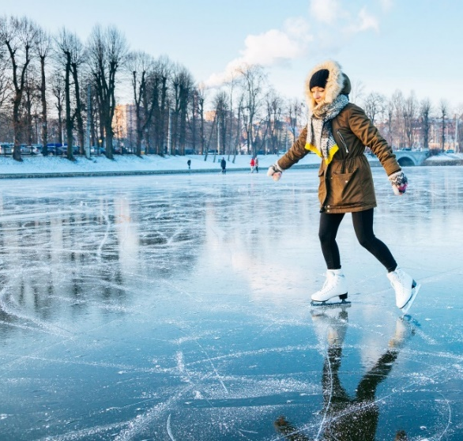
lhet ijs

Slide 15
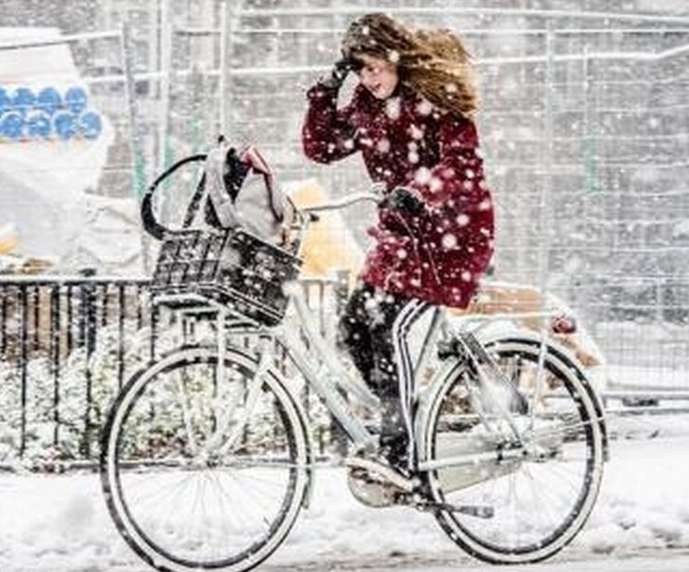
het sneeuwt

Slide 16
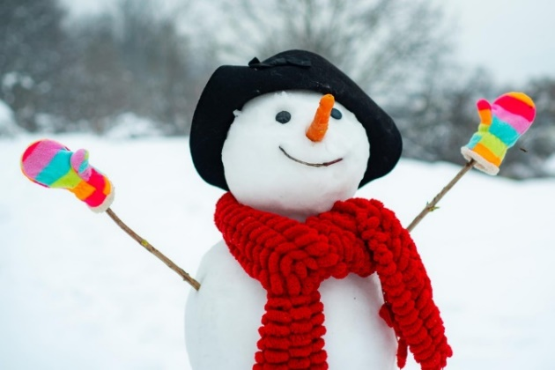
de sneeuwpop

Slide 17
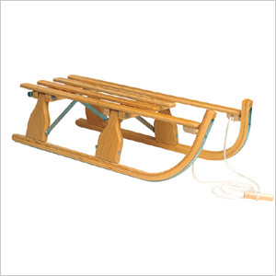
de slee

Slide 18
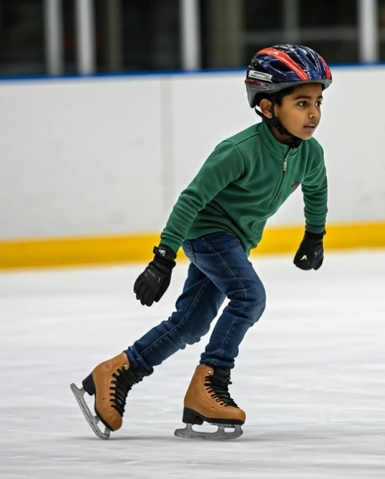
schaatsen

Slide 19
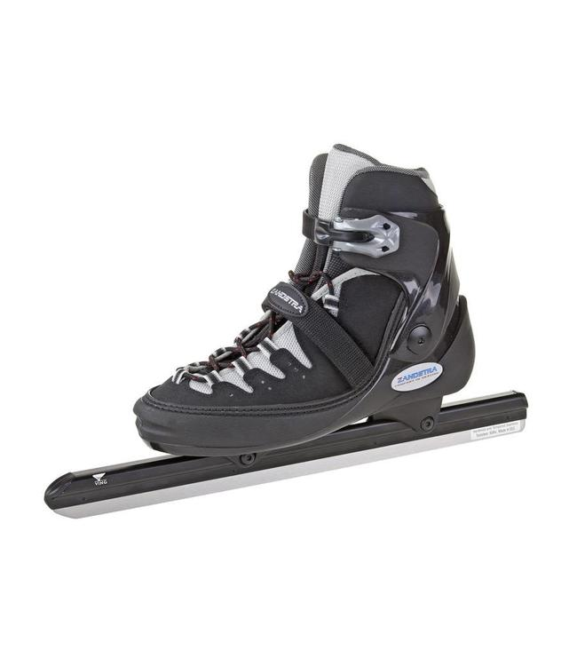
de schaats

Slide 20
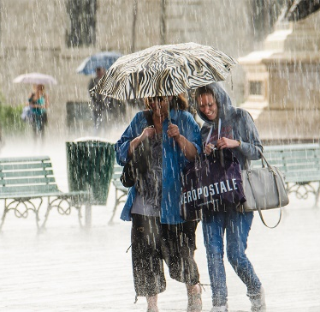
het regent

Slide 21
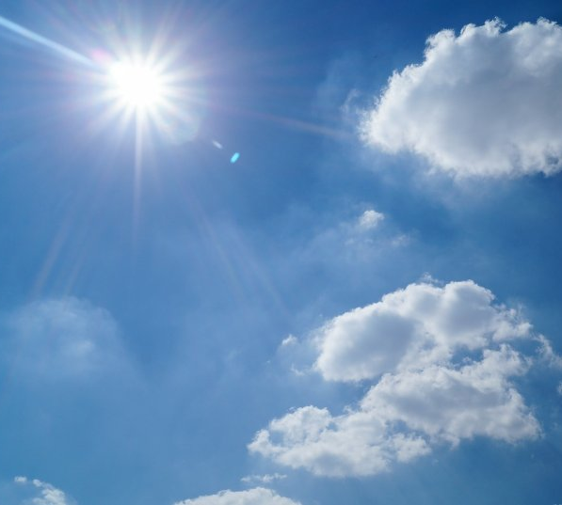
de zon schijnt

Slide 22
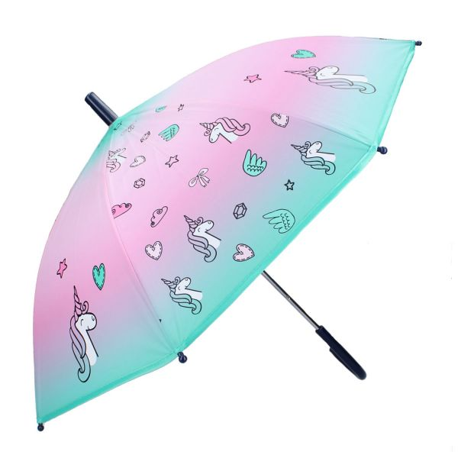
de paraplu

Slide 23
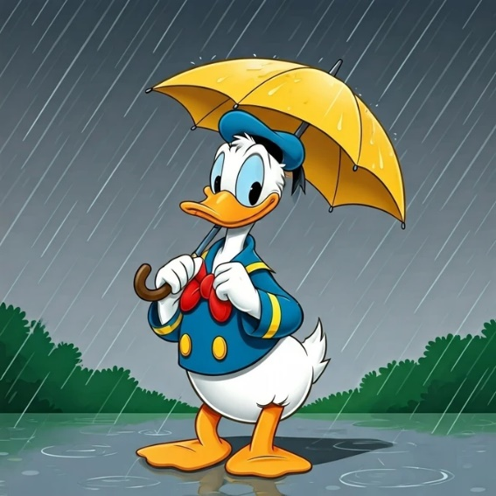
droog

Slide 24
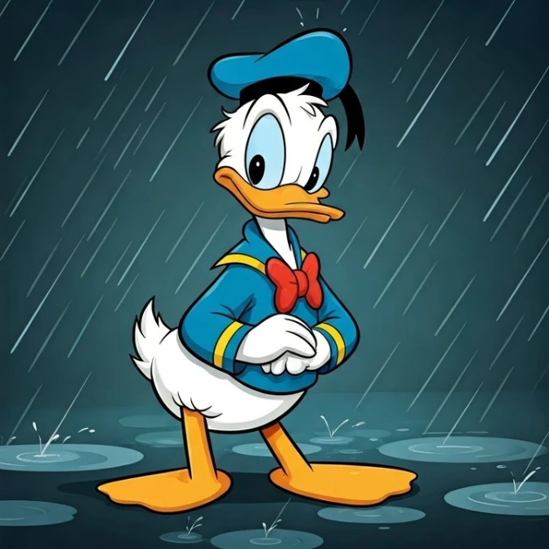
nat

Slide 25
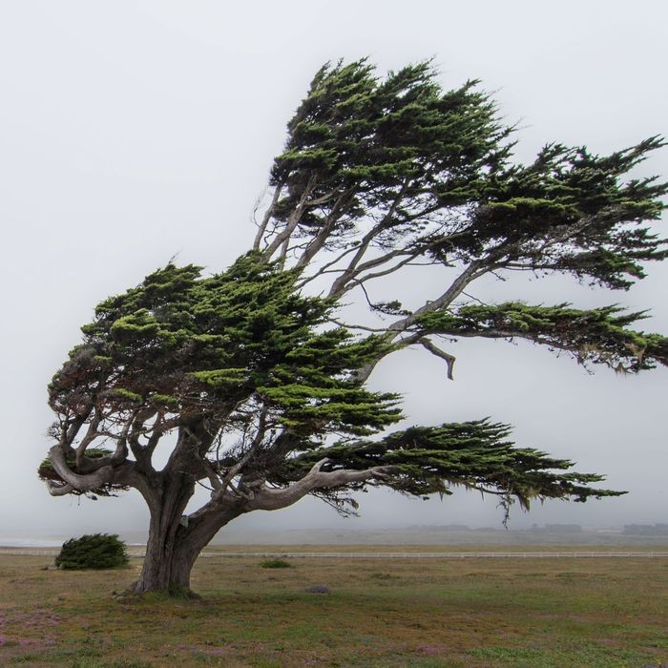
waaien

Slide 26
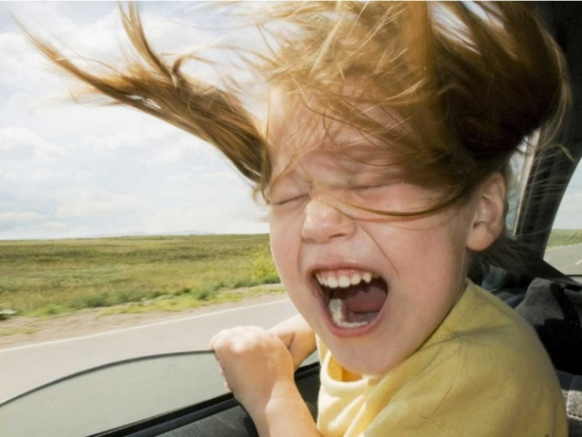
het waait

Slide 27
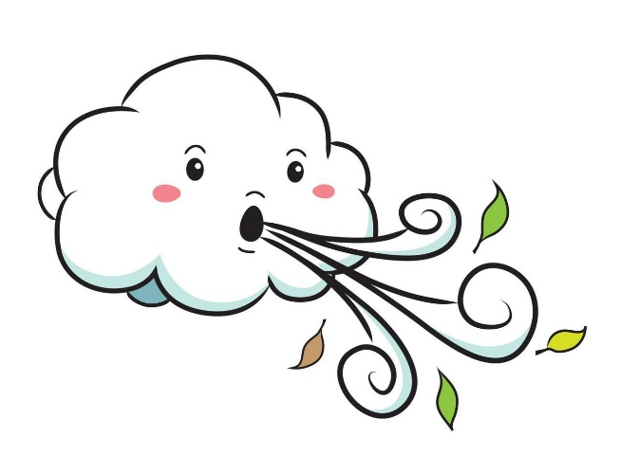
de wind

Slide 28
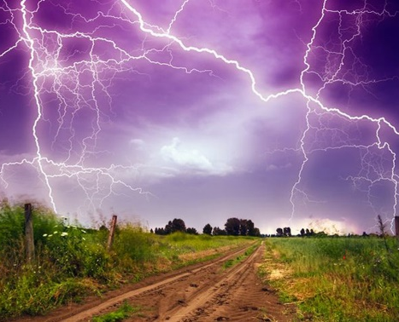
lhet onweer

Slide 29
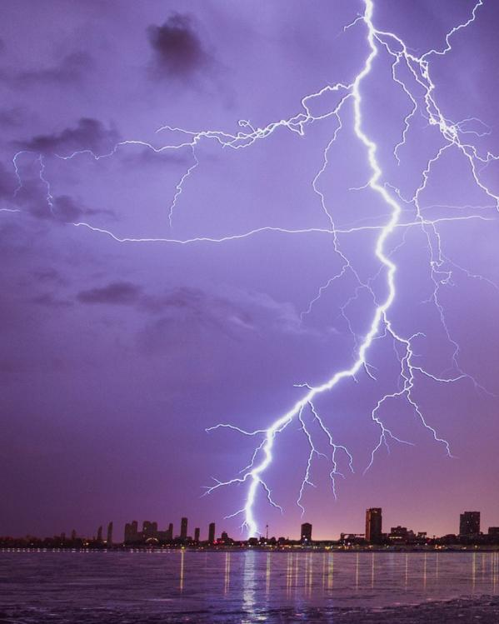
de bliksem

Slide 30

de donder

Slide 31
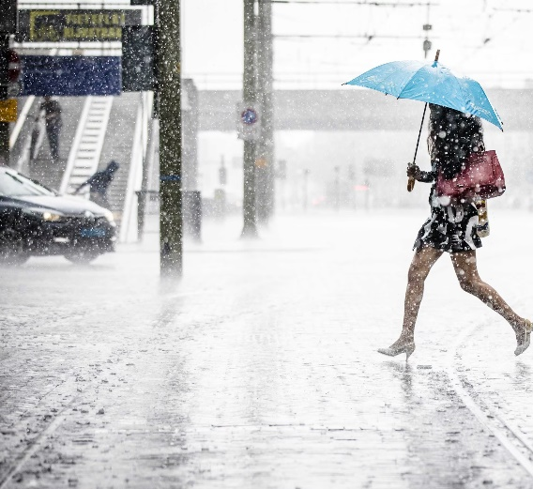
de regenbui

Slide 32

lhet raadsel

Slide 33
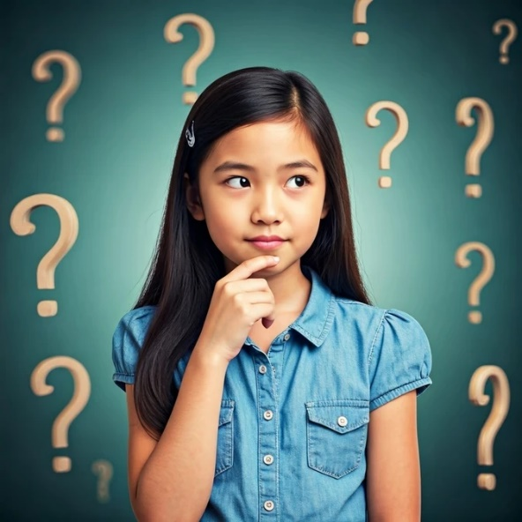
raden

Slide 34
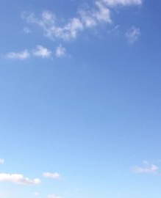
de lucht

Slide 35
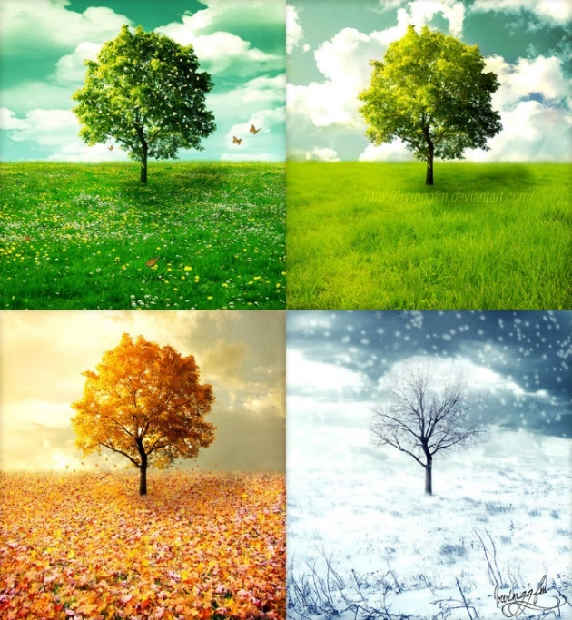
de seizoenen

Slide 36

de winter

Slide 37
de lente

Slide 38
de herfst

Slide 39
de zomer

Slide 40

lhet cijfer

Slide 41
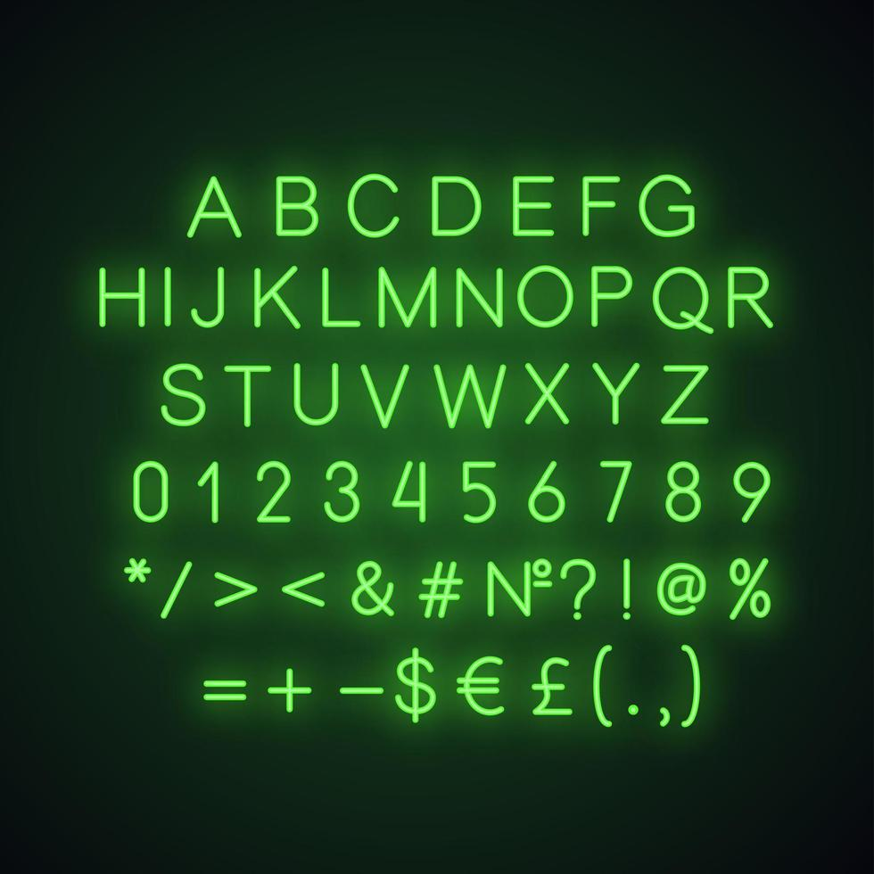
de tekens

Slide 42

de letter

Slide 43
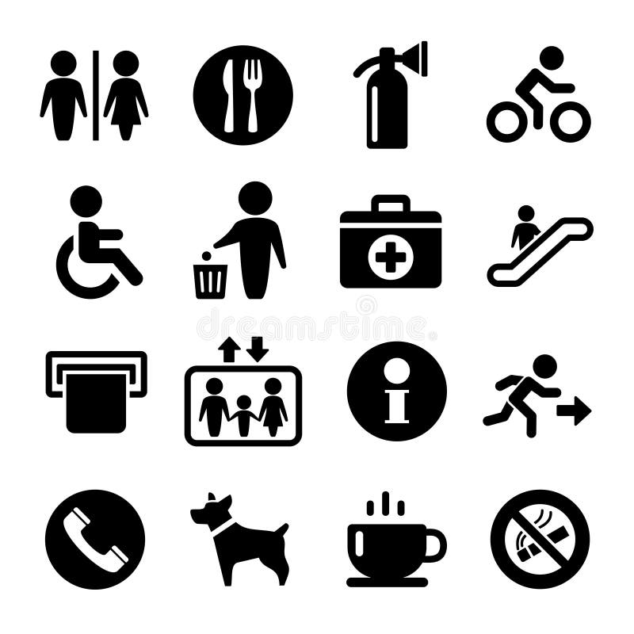
lhet pictogram

Slide 44
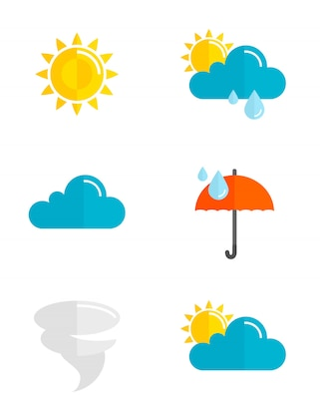
de soort

Slide 45
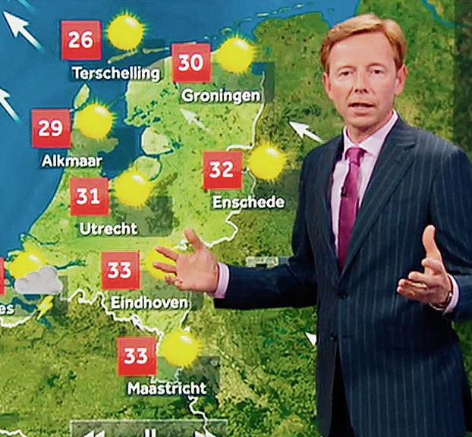
voorspellen

Slide 46
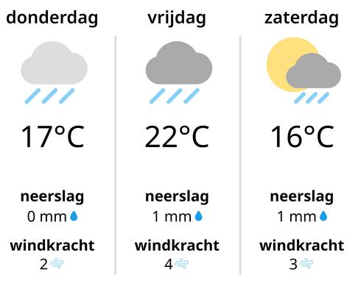
lhet weerbericht

Slide 47
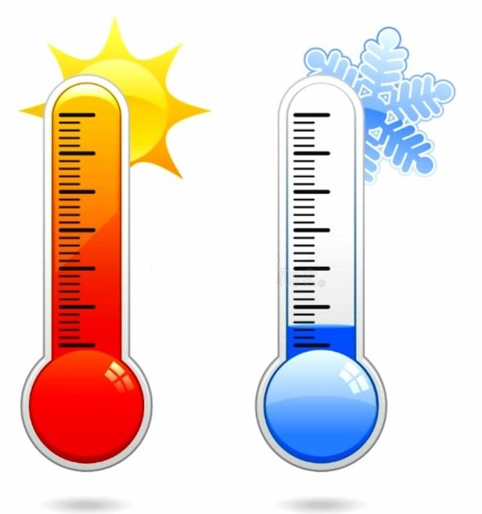
de temperatuur

Slide 48
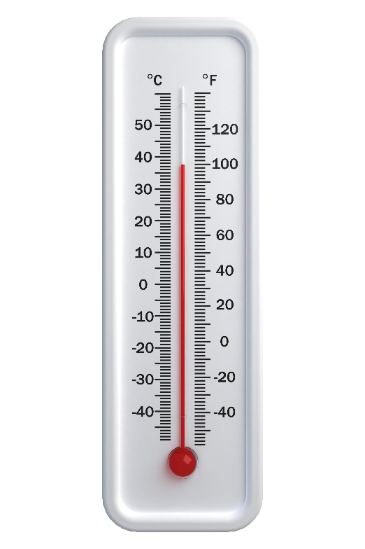
de thermometer

Slide 49
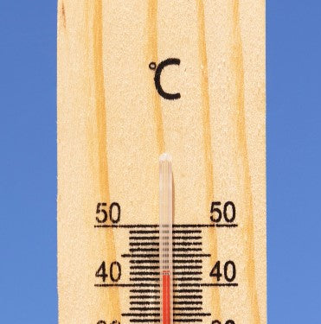
de graden

Slide 50
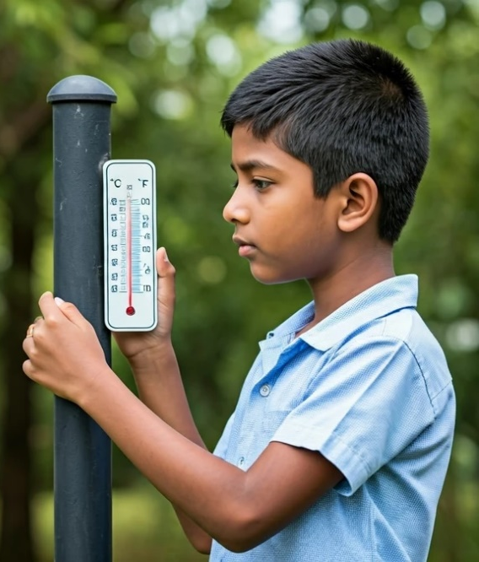
meten

Slide 51
ijskoud

Slide 52
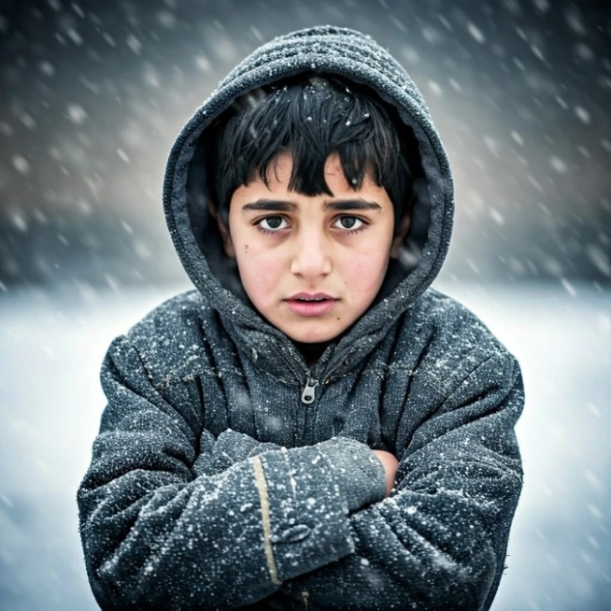
koud

Slide 53
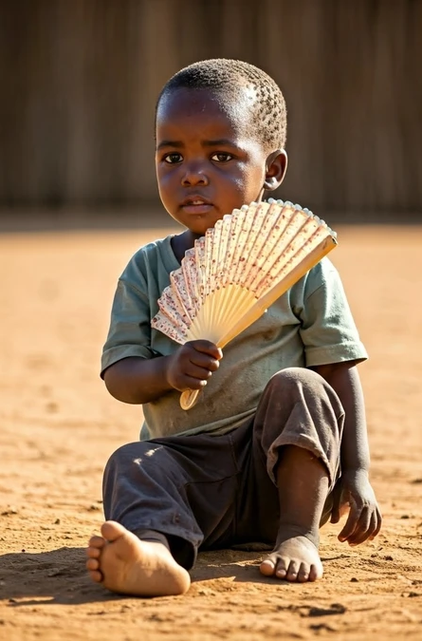
warm

Slide 54
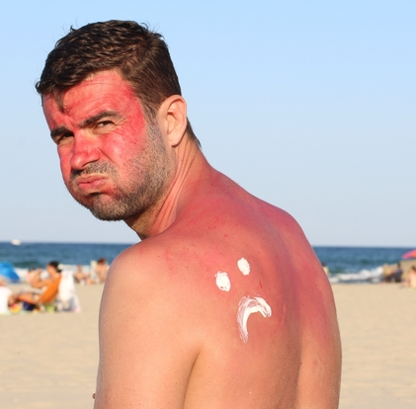
heet

Slide 55
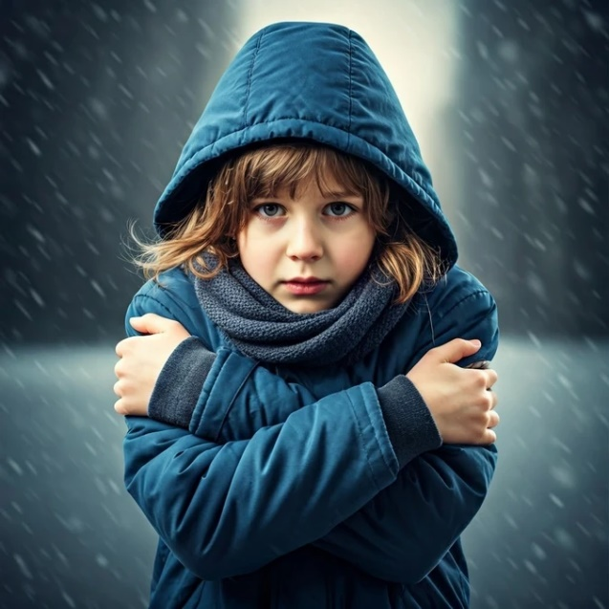
rillen

Slide 56
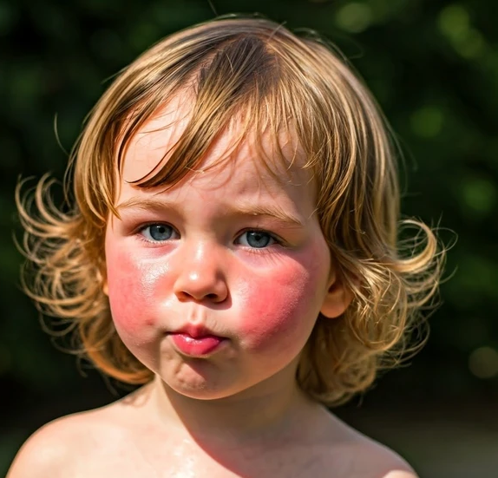
puffen

Slide 57
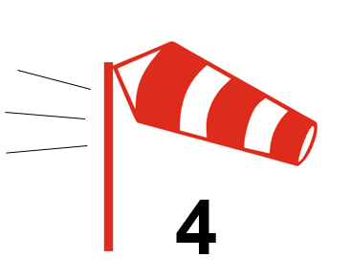
de windkracht

Slide 58
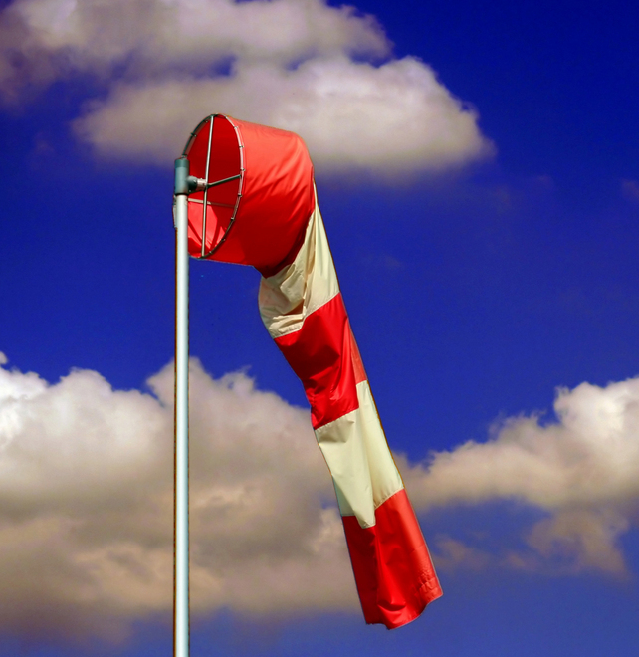
windstil

Slide 59

lhet briesje

Slide 60
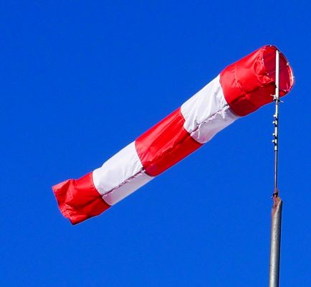
een matige wind

Slide 61
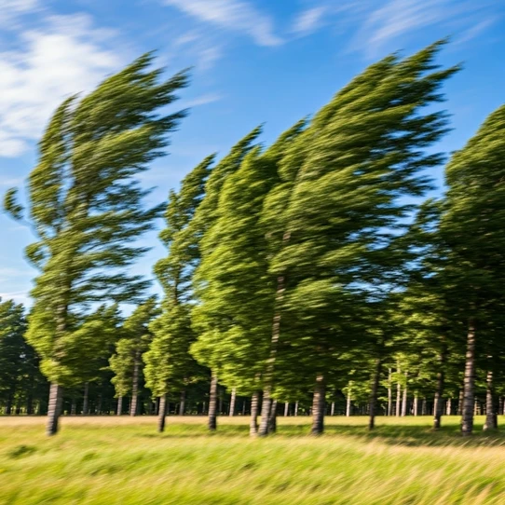
een krachtige wind

Slide 62
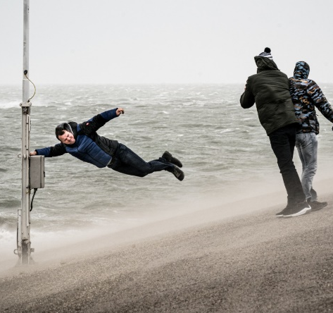
de storm

Slide 63

de orkaan

Slide 64

de windmeter

Slide 65

de windvaan

Slide 66

de windrichting

Slide 67
noord

Slide 68
oost

Slide 69
zuid

Slide 70
west

Slide 71
Week 2

Slide 72
lhet weerbericht

Slide 73

de weervrouw

Slide 74

de weerman

Slide 75

de bewolking

Slide 76

de neerslag

Slide 77
de windkracht

Slide 78

vandaag

Slide 79
gisteren

Slide 80
eergisteren

Slide 81
morgen

Slide 82
overmorgen

Slide 83

de regenmeter

Slide 84

de kleren

Slide 85

de muts

Slide 86

de das

Slide 87

de wanten

Slide 88

de trui

Slide 89

lhet vest

Slide 90

aantrekken

Slide 91

uittrekken

Slide 92
de bewolking

Slide 93

onbewolkt

Slide 94

de schapenwolken

Slide 95

half bewolkt

Slide 96

helemaal bewolkt

Slide 97

lhet meetinstrument

Slide 98

de jas

Slide 99

de sluiting

Slide 100

de knoop

Slide 101

de rits

Slide 102

de mouw

Slide 103

aan hebben

Slide 104

de broek

Slide 105
de kleren

Slide 106

de broekspijp

Slide 107

de schoenen

Slide 108

de laarzen

Slide 109

de riem

Slide 110

de sokken

Slide 111

de spijkerbroek

Slide 112

de blouse

Slide 113

lhet hemd

Slide 114

de jurk

Slide 115

de maillot

Slide 116

de onderbroek

Slide 117

de pyjama

Slide 118

de rok

Slide 119

lhet T-shirt

Slide 120

de modeshow

Slide 121

de kleding(stukken)

Slide 122


(zich) aankleden
1
2
3

Slide 123
(zich) uitkleden
1
2
3

Slide 124

opdoen

Slide 125

afdoen

Slide 126
de schoenen

Slide 127


een paar

Slide 128

de slippers

Slide 129

de sloffen

Slide 130

de sandalen

Slide 131

de pet

Slide 132

de hoed

Slide 133

de winterjas

Slide 134

de regenjas

Slide 135

de bril

Slide 136

de zonnebril

Slide 137

dragen

Slide 138

rekening houden met

Slide 139

geen rekening houden met

Slide 140

de volgorde

Slide 141

de allereerste

Slide 142

de optocht

Slide 143
de allerlaatste

Slide 144
de middelste

Slide 145

voor

Slide 146
na

Slide 147

lhet publiek

